Slide 1
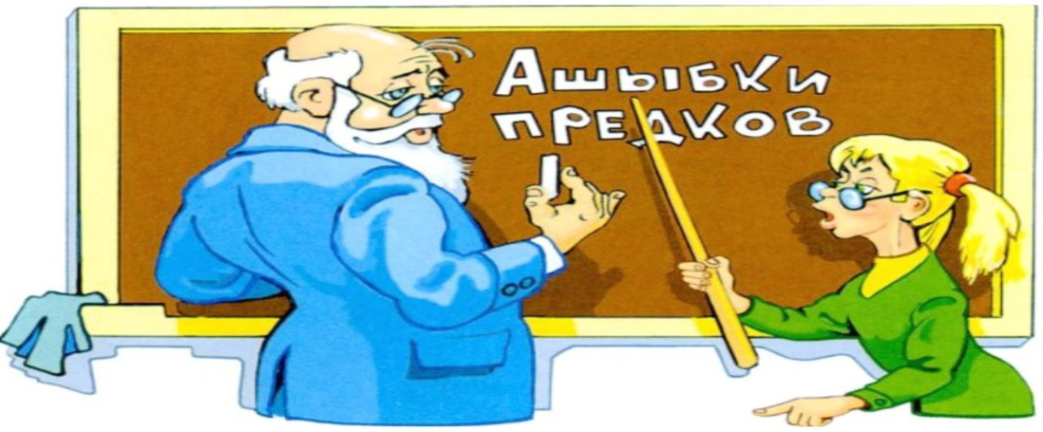
«Профилактика дисграфии на почве нарушения языкового анализа и синтеза у детей старшего дошкольного возраста»

Slide 2
Дисграфия на почве нарушения
языкового анализа и синтеза
пропуски согласных при их стечении (диктант - «дикат», школа - «кола»);
пропуски гласных (собака - «сбака», дома - «дма»);
перестановки букв (тропа - «прота», окно -«коно»);
добавление букв (таскали - «тасакали»);
пропуски, добавления, перестановка слогов (комната - «кота», стакан - «ката»);
слитное написание слов, особенно предлогов, с другими словами (идет дождь - «идедошь», в доме - «вдоме»);
раздельное написание слов (белая береза растет у окна - «белабе заратет ока»);
раздельное написание приставки и корня слова (наступила - «на ступила»);
пропуски слов, словосочетаний в предложениях;
нарушения в обозначении границ предложений (отсутствие заглавной буквы в начале предложения, точки в конце).

Slide 3
Развитие фонематического восприятия и навыков фонематического анализа и синтеза
«Поймай звук»
Из ряда гласных - У, А, О, Ы, И, А, У, Э, А
Из слогов - ам, ув, ор, ип, ак, уф, эт
Из слов - азбука, аист, уха, уши, астры, зонт, дым, шум, дыра
«Кто больше»
придумывание слов на заданный звук
«Какой слог лишний»
ра-ра-ла
ша-са-са

Slide 4
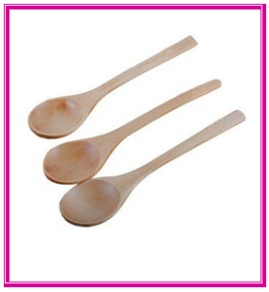
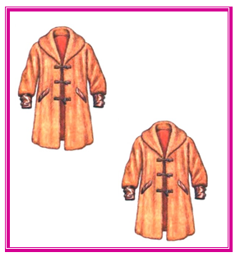
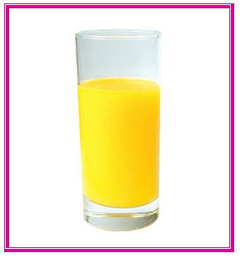
«Закончи слово»
закончи слово нужным звуком «с» или «ш»
анана…, каранда…, малы…, какту…
«Цепочка слов»
НОС – СОК – КОТ – ТОПОР – РЫБА – АРБУЗ …
«Превращай-ка»

Slide 5
«Волшебство звуков»

Slide 6
Формирование представлений о слоговом составе слова
«Подбери слово»
Например на слог «РА» - РАКЕТА, РАКОВИНА, РАСЧЕСКА
Например на слог «ЛА» (2) – ЛАПА, ЛАНДЫШ, ЛАДОНЬ
«Перепутки»

Slide 7
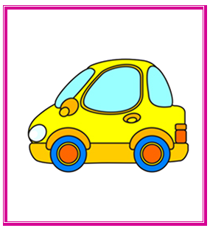
«Слоговой калейдоскоп»

Slide 8
Развитие языкового анализа и синтеза
придумать предложение с определенным количеством слов (предложить ребенку составить предложение из 4 слов).
увеличить количество слов в предложении (по вопросам: Где? Как? Когда?)
Дворник подметает листья. Осенью дворник подметает листья. Осенью возле дома дворник подметает листья. Осенью возле дома дворник быстро подметает листья...
упражнять в согласовании слов в предложении, упражнять в грамматически правильном построении предложений. Работа с деформированными предложениями.
Например с опорой на наглядность: «гуляет, дворе, с, Петя, во, собакой» - Петя гуляет с собакой во дворе.
Без опоры на наглядность: «дымок, идёт, трубы, из» - Из трубы идёт дымок.

Slide 9
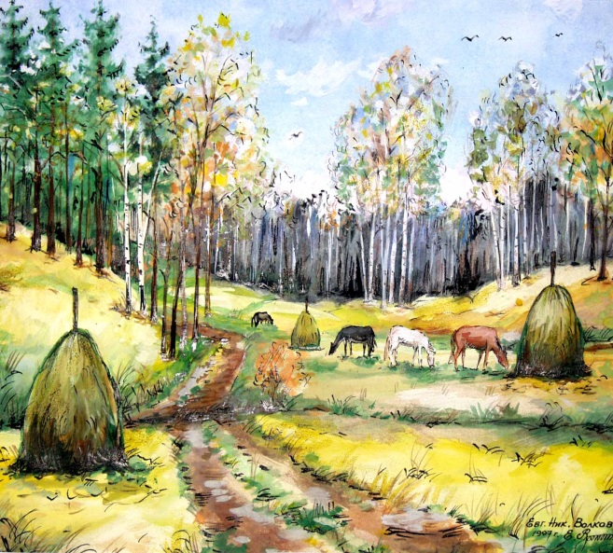
Определение границ предложения. Выделение предложений из текста
Например (с опорой): «В конце лета ещё тепло на лугу пасутся лошади люди скосили траву её собрали в большие стога до осени будет сохнуть сено»
Без опоры на сюжетную картинку: «Стало тепло на лугу появилась зелёная травка на поляне распустились цветы Маруся ловит бабочек Дима и Толя играют в мяч».
Составление предложений, используя словосочетания
Например: высокие ели, широкие улицы, полная корзина, белый пароход

Slide 10
Развитие слогового анализа и синтеза
поднять красный кружок, если звук гласный, или синий - если согласный
А, Л, О, З, А, У, М, Ш, Ы, ...
повторить за педагогом только гласный звук, услышанный в слоге, слове
ОХ - О, УС - У, ДА - А, ДЫМ - Ы, СТУЛ - У, ВОЛК - О
назвать только гласные буквы продиктованных слов
РУКА – У, А
записать только согласные буквы продиктованных слов
РУКА – Р, К

Slide 11
разложить картинки или записать слова под определённой схемой (используется одна заданная гласная буква)
а________ _____а______ ________а
аквариум купать дочка
адрес павлин крыша
астры удар стена
разложить картинки или записать слова под определённой схемой (с определенным сочетанием гласных букв)
а_______ы у______а и_____ы
акулы уборка игры
автобусы улитка искра
арены удочка избы

Slide 12
разложить картинки в «домики» или «вагончики» в зависимости от количества слогов в их названии
составить слово из слогов, данных в беспорядке
«ба,со,ка», «нок, цып, лё», «точ, ка, лас»

Slide 13
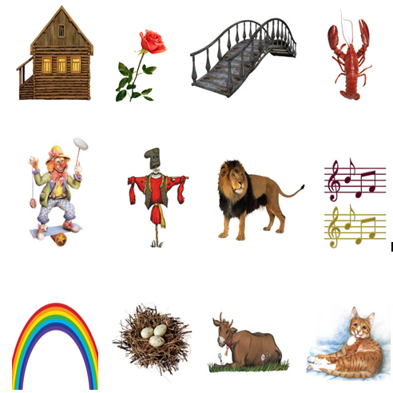
Развитие фонематического анализа и синтеза
придумать слова с 3, 4, 5 звуками
отобрать картинки, в названии которых (например) 5 звуков
поднять цифру, соответствующую количеству звуков в слове
разложить картинки в порядке возрастания количества звуков в словах
Дом, рак, лев, мост, роза, ноты, клоун, кошка, гнездо, радуга, пугало, корова

Slide 14
вставить пропущенные буквы в слова (без опоры на наглядный материал)
ви…ка, ди…ан, ут…а, лу…а, б…нокль
подобрать слова, в которых заданный звук стоит на первом, втором, третьем месте
«Ш» - «шуба, уши, кошка, марш, камыш...»
добавить различное количество звуков к одному и тому же слогу, чтобы получилось новое слово
Па … (пар, парк, парта, паром, парады...)
подобрать слова на каждый звук заданного слова
УЛИЦА - ухо, лодка, игла, цирк, ананас

Slide 15
составить слово из первых звуков (букв) заданных слов
сон, обруч, ветка, афиша - СОВА
преобразовать слова добавляя звук
рот - крот, мех - смех, осы - косы, луг - плуг
преобразовать слова изменяя один звук слова
сом - сок - сох - сор - сон
найти общий звук в словах
луна, пол, игла, стол, галстук... «Л»
придумать слова, которые подходят к данной графической схеме
_____о_____а
(роза, сова, сода, коса, ноша, коза...)

Slide 16
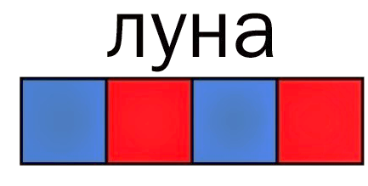
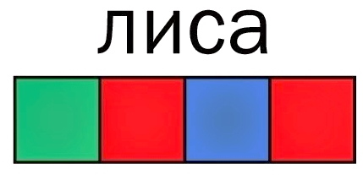
сопоставлять звуковые схемы со словами

Slide 17
СПАСИБО ЗА ВНИМАНИЕ!

